Slide 1
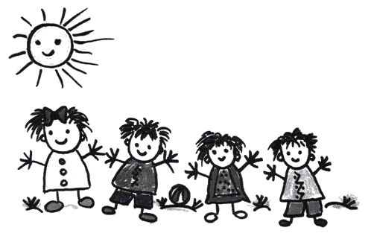

Σας καλωσορίζουμε
στον μαγικό κόσμο του
Νηπιαγωγείου…

Slide 2

Πηγαίνω στο Νηπιαγωγείο…
Το Νηπιαγωγείο είναι μία ξεχωριστή εμπειρία για τα παιδιά προσχολικής ηλικίας, καθώς σηματοδοτεί μία μοναδική περίοδο ξεγνοιασιάς, δημιουργικού παιχνιδιού, καλλιέργειας πολλαπλών δεξιοτήτων, κοινωνικής και συναισθηματικής ανάπτυξης.
Ακολουθούν μερικές ιδέες-προτάσεις, που πιστεύουμε ότι θα βοηθήσουν γονείς και παιδιά να απολαύσουν ακόμα περισσότερο τη μοναδική εμπειρία του Νηπιαγωγείου.

Slide 3

Το πρωινό ξύπνημα
Το πρωινό ξύπνημα είναι καλό να γίνεται μέσα σε κλίμα ευχάριστο, χωρίς εντάσεις και συγκρούσεις. Πώς θα το καταφέρουμε αυτό; Ορίζοντας και τηρώντας ένα σταθερό ωράριο ύπνου για το παιδί. Το παιδί της προσχολικής ηλικίας έχει ανάγκη από τουλάχιστον 10 ώρες ύπνου την ημέρα, δεδομένου ότι σταδιακά η συνήθεια του μεσημεριανού ύπνου σταματά. Ένα παιδί που έχει ευχαριστηθεί τον ύπνο του, ξεκινάει την ημέρα του με κέφι και η καλή του διάθεση το συνοδεύει σε όλη τη διάρκεια της σχολικής του ημέρας.
Είναι επίσης σημαντικό να έχει το παιδί αρκετό χρόνο, για να ντυθεί και να φάει το πρωινό του χωρίς να βιάζεται: για τον λόγο αυτό, είναι προτιμότερο να ξυπνήσει δέκα λεπτά νωρίτερα παρά να ξεκινήσει την ημέρα του με άγχος.

Slide 4
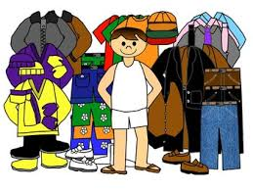
Τι να φοράει
στο σχολείο;
Είναι προτιμότερο να διαλέξετε ρούχα απλά και άνετα. Γενικά τα φερμουάρ σε σχέση με τα κουμπιά είναι πολύ πιο εύχρηστα για τα παιδικά χέρια, ενώ οι ζώνες (σε φούστες ή παντελόνια) πολύ συχνά δημιουργούν δυσκολία, ιδιαίτερα όταν το παιδί επείγεται να πάει στην τουαλέτα. Επίσης, τα καλσόν σχίζονται ή φθείρονται πολύ εύκολα, ενώ δυσκολία δημιουργούν επίσης τα παπούτσια με κορδόνια, καθώς πολύ συχνά λύνονται και θέτουν σε κίνδυνο τη σωματική ακεραιότητα των νηπίων. Για τον λόγο αυτό, προτιμήστε παπούτσια με βέλκρο [χριτς-χρατς].
Καλό θα ήταν να διαλέγετε μαζί με το παιδί τα ρούχα που θα φορέσει την επόμενη μέρα στο σχολείο, εξηγώντας παράλληλα ποια ρούχα είναι περισσότερο κατάλληλα για το σχολείο και γιατί.

Slide 5
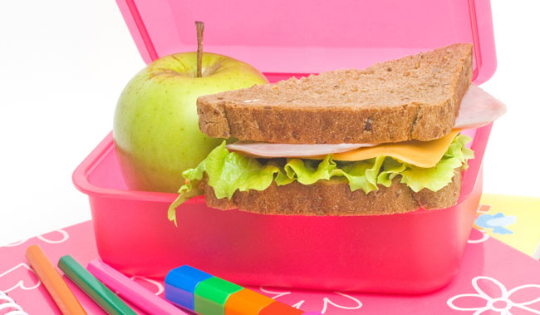
Το δεκατιανό
Συζητήστε με το παιδί σας τι ακριβώς θα παίρνει μαζί του για την ώρα του δεκατιανού. Αποφύγετε κρουασάν, τσιπς, γαριδάκια, σοκολάτες και γενικότερα τροφές με υψηλό αίσθημα κορεσμού. Ιδανικά το δεκατιανό είναι «στεγνό», φυλάσσεται μέσα σε απλό τάπερ που κλείνει με καπάκι και μπορεί να περιλαμβάνει ενδεικτικά:
Φρούτο
Σπιτικό σάντουιτς - τοστ
Κουλούρι ή κριτσίνια
Τυρί και ψωμί
Σπιτικό κέικ ,πίτα
Γιαούρτι
Βραστό αβγό
Κράκερς ολικής άλεσης
Μπάρες δημητριακών
Σταφιδόψωμο

Slide 6

Η σχολική τσάντα
Για το Νηπιαγωγείο, προτιμήστε τροχήλατες τσάντες που είναι συνήθως μεγαλύτερες από εκείνες με τα λουράκια και μεταφέρονται ευκολότερα. Τα πράγματα που καθημερινά θα χρειάζεται να φέρνει το παιδί στο σχολείο είναι αρκετά˙ μια ευρύχωρη τσάντα βοηθά σημαντικά το νήπιο να οργανώνει και να τακτοποιεί μόνο του τα πράγματά του χωρίς τη βοήθεια της Νηπιαγωγού. Ιδανικά η σχολική τσάντα του Νηπιαγωγείου θα πρέπει να έχει:
Τάπερ με το δεκατιανό.
Μία αλλαξιά ρούχα (με εσώρουχα και κάλτσες).
1 ζευγάρι παντόφλες(για χρήση μέσα στην τάξη).
Παγουρίνο με φρέσκο νερό.
Ένα καπέλο για τον ήλιο.
Αντισηπτικά μαντιλάκια.
4 μάσκες [υφασμάτινες ή μίας χρήσης].
2 θήκες για τις μάσκες [1 με την ένδειξη «καθαρές» και 1 με την ένδειξη «χρησιμοποιημένες».
Στα ατομικά είδη του παιδιού θα ήταν καλό να γραφτούν με ανεξίτηλο μαρκαδόρο το όνομα και το επίθετό του.

Slide 7
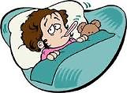
Οι ιώσεις…
Οι ιώσεις είναι συνήθως μια αναπόφευκτη δυσάρεστη πραγματικότητα για την πλειοψηφία των νηπίων (ιδιαίτερα για εκείνα που δεν έχουν φοιτήσει προηγουμένως σε άλλο προσχολικό πλαίσιο).
Θυμηθείτε ότι είναι καλύτερο να παραμείνει στο σπίτι το παιδί που έχει εμφανίσει μία ίωση (έστω και ελαφριάς μορφής, χωρίς έντονα συμπτώματα ή πυρετό), καθώς συνήθως με την ένταση της σχολικής ημέρας η κατάστασή του επιδεινώνεται και η ανάρρωσή του καθυστερεί.
Επίσης, ένα παιδί που έρχεται άρρωστο στο Νηπιαγωγείο είναι σχεδόν σίγουρο ότι θα μεταφέρει την ίωση σε κάποιο ή σε κάποια από τα υπόλοιπα παιδιά της ομάδας.
Στην εποχή του ιού COVID-19, που τα δύο τελευταία χρόνια διερχόμαστε, τα μέτρα προφύλαξης ενάντια στη διασπορά των ιώσεων αποκτούν ιδιαίτερη σημασία και βαρύτητα.

Slide 8

Χρήση μάσκας…
Η χρήση μάσκας είναι υποχρεωτική για τους μαθητές και τις μαθήτριες στους εσωτερικούς και εξωτερικούς χώρους του Νηπιαγωγείου. Επιπλέον, προτείνεται το πλύσιμο της υφασμάτινης μάσκας καθώς και η αλλαγή των ρούχων των παιδιών σε καθημερινή βάση, προκειμένου να αποφευχθεί η διασπορά οποιασδήποτε ίωσης.

Slide 9
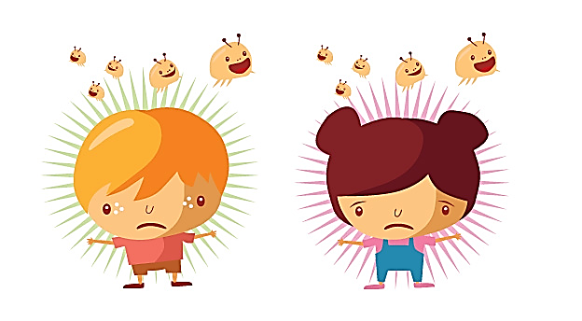
Μικρές και ανεπιθύμητες…
ψείρες
Οι ψείρες είναι ένα πολύ συνηθισμένο πρόβλημα στο Νηπιαγωγείο. Ακμάζουν κατά τη διάρκεια επιστροφής των παιδιών στο σχολείο τον Σεπτέμβριο και τον Οκτώβριο. Επίσης, είναι καλό να γνωρίζουμε ότι οι ψείρες πηγαίνουν και σε καθαρά και σε βρώμικα μαλλιά, μετακινούνται από παιδί σε παιδί, ιδιαίτερα όταν μοιράζονται προσωπικά αντικείμενα (όπως χτενάκια, τσιμπιδάκια, κοκαλάκια ή καπέλα), γεγονός που σε κάθε περίπτωση καλό είναι να αποφεύγεται.
Το Νηπιαγωγείο θα ενημερώσει άμεσα τις οικογένειες των παιδιών, στην περίπτωση που παρουσιαστεί κρούσμα που πέσει στην αντίληψη των Νηπιαγωγών. Θυμηθείτε, ωστόσο, ότι είναι σημαντικό να μιλήσετε με τις εκπαιδευτικούς, αν διαπιστώσετε στο σπίτι σχετικό κρούσμα.

Slide 10
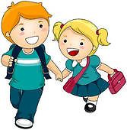
Οι επίμονες ερωτήσεις…
Όταν το παιδί γυρίζει από το σχολείο, είναι προτιμότερο να μην το «βομβαρδίζετε» με ερωτήσεις. Τα παιδιά προσχολικής ηλικίας χρειάζονται συνήθως χρόνο, προκειμένου να εξοικειωθούν με το καινούριο περιβάλλον του Νηπιαγωγείου. Ορίστε μία ώρα μέσα στην ημέρα, κατά την οποία θα συζητάτε μαζί του σχετικά με τις χαρές και τις ανησυχίες του, τους φίλους ή φίλες του στο σχολείο και μην ξεχνάτε να το επιβραβεύετε συχνά για κάθε μικρή αλλά σημαντική του κατάκτηση.
Αφήστε το να σας πει από μόνο του πώς πέρασε την ημέρα του και δείξτε κατανόηση στην ενδεχόμενη στιγμιαία κακή του διάθεση ή στον εκνευρισμό του. Αν πάλι η έντασή του φαίνεται να παρατείνεται, μη διστάσετε να απευθυνθείτε στις εκπαιδευτικούς του τμήματος.

Slide 11

Αντί επιλόγου…
Η συνεργασία σχολείου – οικογένειας έχει εξέχουσα σημασία και θα πρέπει πρωτίστως να στοχεύει στη γόνιμη ένταξη του παιδιού στο πλαίσιο του Νηπιαγωγείου και την αρμονική κοινωνική και συναισθηματική του ανάπτυξη.
Είναι σημαντικό να αισθάνεστε το σχολείο του παιδιού σας
ως έναν χώρο, όπου μπορούν να ακουστούν οι ανησυχίες
και οι προβληματισμοί σας, ως έναν χώρο όπου γονείς και
εκπαιδευτικοί «εργάζονται» παράλληλα προς την επίτευξη
ενός κεντρικού κοινού στόχου: την ευτυχία και την ισόρροπη
ανάπτυξη των παιδιών.

Slide 12
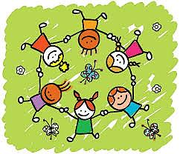
Καλή και δημιουργική
σχολική χρονιά !!
Ένα παιδί μπορεί να διδάξει σε έναν ενήλικο τρία πράγματα:
να είναι ευτυχισμένος χωρίς ιδιαίτερο λόγο, να είναι πάντα απασχολημένος
με κάτι και να ξέρει να απαιτεί με όλη του τη δύναμη αυτό που θέλει.
Paulo Koehlo

